Slide 1
The Mandarin UI UX 기획 보드 - 학습자
-잘만들고 잘팔아서 돈을벌자-
2014. 10. 12

Slide 2
목 차
기본 UI Structure
내 클래스 전체보기
테스트 진행 및 결과보기
교육 종합평가
수업관리
커뮤니티
내 교육 스케줄 보기
The Mandarin

Slide 3
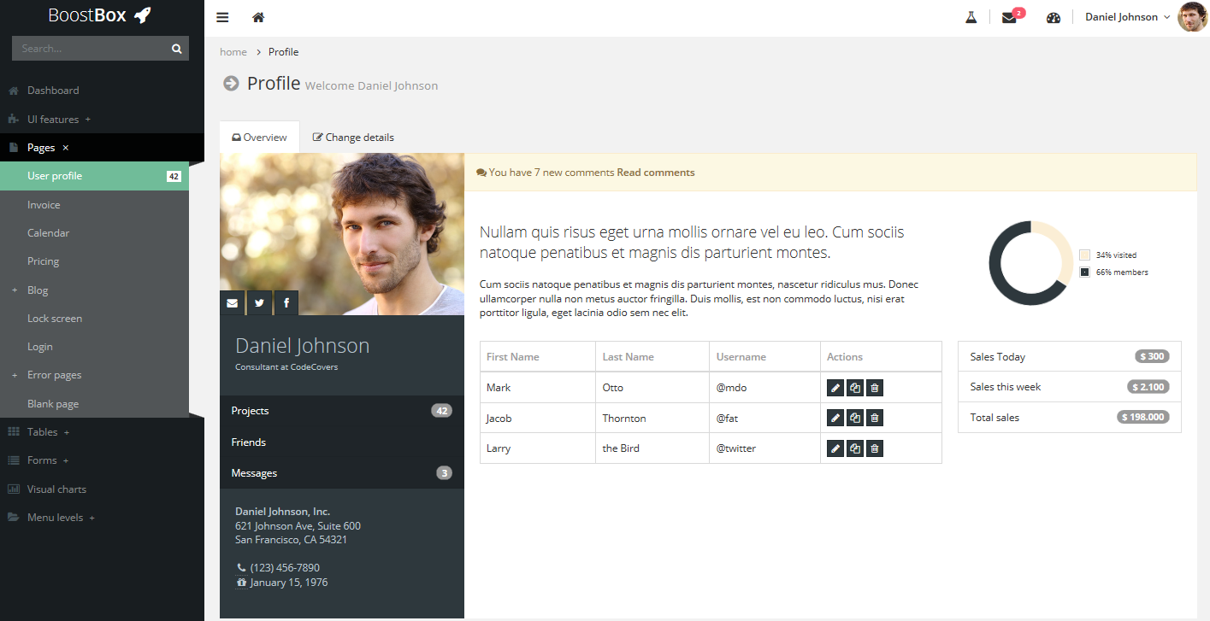
학습자
학습자 Main
1
2
3

Slide 4
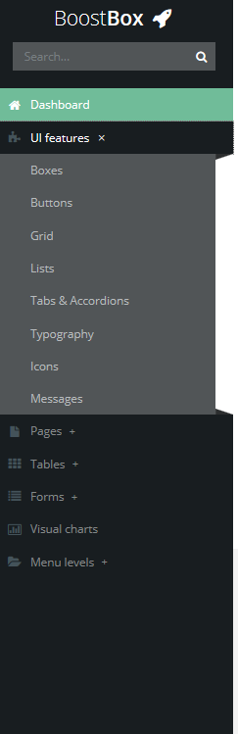
학습자
1. 좌측 Menu
내 클래스
내 클래스 개별보기
레벨테스트 관리
레벨테스트 참여
결과보기
교육 종합평가
수업관리
결석사유
커뮤니티
방명록
게시판
공지사항
학습자료
다운로드
과제
내 교육 스케줄

Slide 5

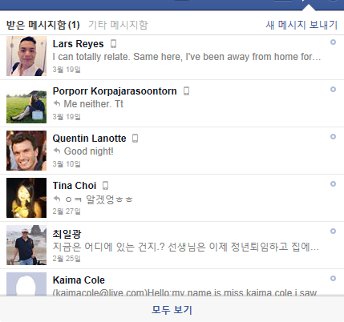
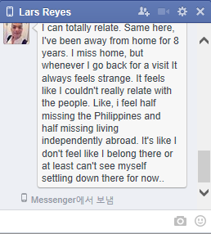
학습자
2. 상단 Menu
메시지 및 메신저 기능은 To Do List
2(1)홈 버튼 : 제일 처음 화면(내 클래스 화면)으로 돌아가기
2(2) 메시지 및 메신저 기능
2(4) 프로필 기능(사진보이기)
2(3) 알림 기능
강사, HR, Admin, 학생 간 모든 커뮤니케이션에 대한 알림
2(2)①해당 인물 클릭 시 메신저 화면으로 전환

Slide 6
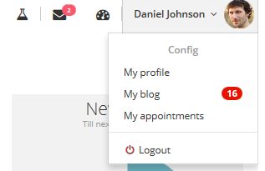
학습자
2. 상단 Menu – 2(4) 프로필 기능
2(4) 프로필 영역 클릭
2(4)① 내 프로필
2(4)② 내 방명록 – 클릭 시 방명록으로 연동
2(4)③ 계정관리 - 비밀번호수정
2(4)④ 로그아웃

Slide 7
학습자
2. 상단 Menu → 2(4) 프로필 기능 → 2(4)① 내 프로필
2(4)① 프로필 클릭
2(4)①A 프로필 화면구성
수정가능 : 사진업로드, 전화번호, 부서, 직급, 자기소개
수정불가능 : 이름, 성별, 회사, 이메일, 생년월일
에디트 아이콘으로 정보수정

Slide 8
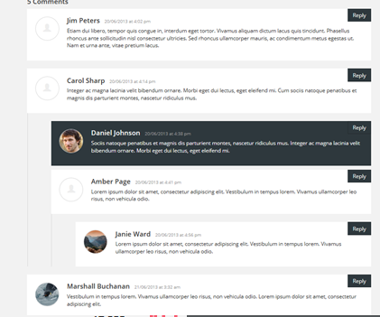
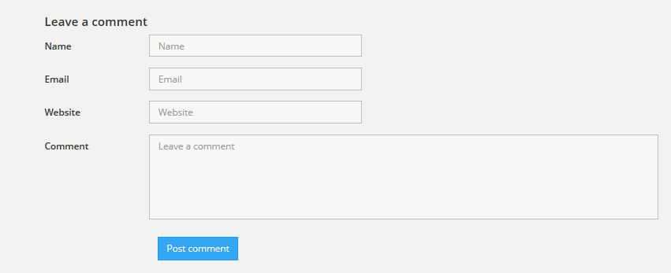
학습자
2. 상단 Menu → 2(4) 프로필 기능 → 2(4)② 내 방명록
2(2)①내 방명록 클릭
2(2)①A 내 방명록 화면 구성 (방명록 메뉴와 연동)
현재 남긴 댓글 보여주기
댓글 남기기

Slide 9
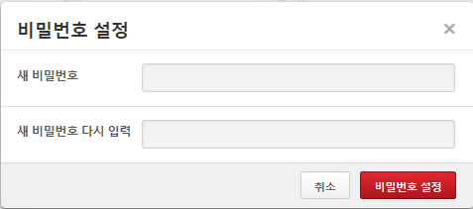
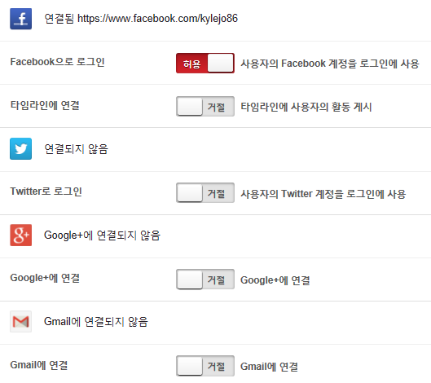
교수진
2. 상단 Menu → 2(4) 프로필 기능 → 2(4)③ 계정관리 → 2(4)③A 계정관리 화면구성
SNS 연동 To Do List로 (시나리오 확정 필요)
1. 비밀번호 설정
2(4)③ 계정관리 클릭
2. SNS 연동
타 사이트 처럼 기존 사용하던 SNS 아이디와 패스워드를 통해 로그인 하는 연동의 개념이 아님
TMIP와 SNS의 연동을 통해 학습자가 본인의 종합평가 결과 및 관련 내용 SNS에 업로드 유도(타인에게 자신의 일상 또는 결과물을 보여주고 싶어하는 인간 심리 유도)
SNS 연동을 통해 얻을 수 있는 효과
학습자 SNS 게시 글(ex : PPT p21의 종합평가 SNS 공유)을 통한 간접광고

Slide 10
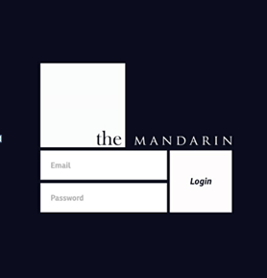
교수진
2. 상단 Menu → 2(4) 프로필 기능 → 2(4)④ 로그아웃
2(4)④ 로그아웃 클릭
로그인/로그아웃 과정은 스킵, 바로 화면 팝업

Slide 11
목 차
기본 UI Structure
내 클래스 전체보기
테스트 진행 및 결과보기
교육 종합평가
수업관리
커뮤니티
내 교육 스케줄 보기
The Mandarin

Slide 12
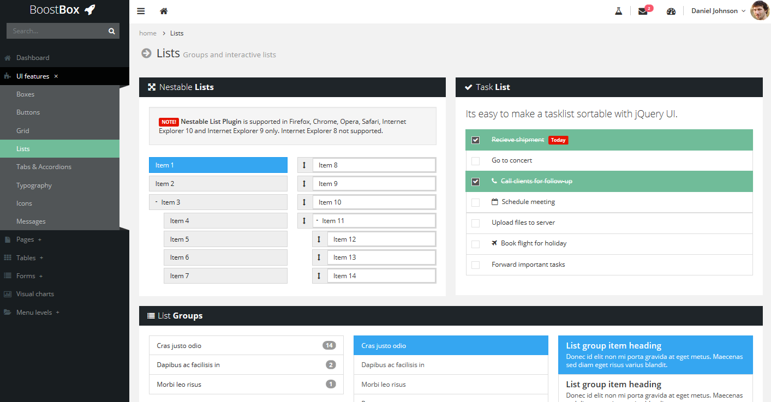
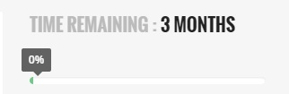
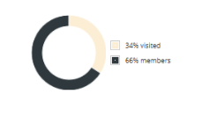

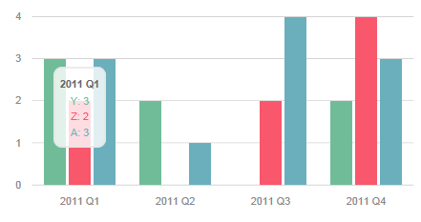
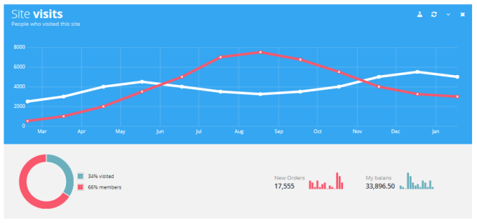
학습자
1. 내 클래스 전체보기(TMIP 접속 시 첫 화면 또는 좌측 메뉴 바 내 클래스 전체보기 클릭 시 구현 화면)
1(1) 강의 현황
1(2) 수업진행도 및 출석률
강의 현황
강의 현황
클래스명 | 시간 | 장소 | 수강기간 | 강사 | 진행도
1(3) 성취도 및 향상도
강의 현황

Slide 13
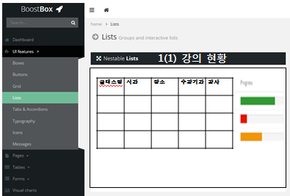
학습자
1. 내 클래스 전체보기 → 1(1) 강의 현황
1. 내 클래스 전체보기 화면 → 1(1)강의현황 내 클래스 명 클릭 → 1(1)① 내 클래스 개별보기 화면으로 이동
간략한 수업 진행도 막대 그래프로 표시
진행 교육 및 종료교육 구분
단순히 색깔만 보여지는게 아니라 진행도에 따라 막대그래프의 크기도 달라짐
종료 – 빨간색
진행 중 – 초록색
최신 교육 순으로 표 상에서 표시됨 종료 교육은 자동으로 밑으로 이동

Slide 14

학습자
1. 내 클래스 전체보기 → 1(1) 강의 현황 → 1(1)① 내 클래스 개별보기
수업 진행도 게이지 그래프로 표시
진행 중인 클래스에 대한 Progress를 명확히 파악할 수 있도록
표시 단위는 %
강사가 남긴 클래스 소개
강의 현황
강의 현황
회차 | 날짜 | 출석세부사항 | 오늘의 평가(TP) | 오늘의 수업 | 강사님이 남긴 나에 대한 의견
3 | 14.10.02 | O | A+
4 | 14.10.05 | X | B-
5
오늘의 평가(알파벳), 오늘의 수업(돋보기), 강사 의견(말풍선)에 각각 해당되는 아이콘 클릭 시 팝업 창 출현
각각의 팝업 창이 따로 뜨는 것이 아니라 3개 중 어떤 아이콘을 클릭해도 같은 내용의 팝업 창이 출현
단 우선순위 조건에 따라 클릭한 아이콘에 대한 내용이 팝업창 맨 위에 출현
Ex) 클릭 시 팝업 창 화면 최 상단에는 오늘의 수업에 대한 서머리가 위치하도록
강사 사진, 강사기본정보
성훈 추가 아이디어
기존 오늘의 수업과 강사의견에서 오늘의 평가도 추가
오늘의 평가, 오늘의 수업, 강사의견 아이콘 클릭 시 동일 화면 팝업으로

Slide 15
목 차
기본 UI Structure
내 클래스 전체보기
레벨테스트
교육 종합평가
수업관리
커뮤니티
내 교육 스케줄 보기
The Mandarin

Slide 16
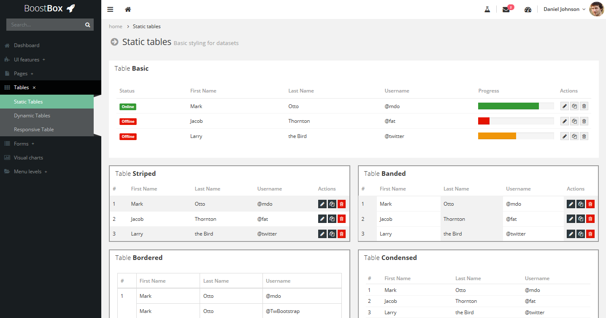
학습자
2. 레벨테스트 전체보기
진행도 상태표시 그래프
완료 – 빨간색
대기 – 회색
시작가능 – 초록
진행중 - 파란색
추후 상의
상태표시 버튼
완료 – 빨간색
대기 – 회색
시작가능 – 초록
진행 중 - 파란색
상태 표시
시험명 | 시험가능 기간 | 시험시간 | 문항 수 | 레벨
진행도
결과/ 문제풀이
독해
문법
듣기
말하기
독해, 문법, 듣기, 말하기, 쓰기 전 영역 테스트
단 교육 입과 시 레벨 테스트는 쓰기 제외
시험 완료 시 맨 우측 아이콘 클릭 시 결과 및 문제풀이 팝업
맨 우측 결과/문제풀이 버튼
최신 교육 순으로 표 상에서 표시됨 종료 교육은 자동으로 밑으로 이동
문제 풀이 완료 시 결과/오답풀이 아이콘 활성화
각 버튼 클릭 시 해당화면에 대한 팝업 창 전개
단 하나의 팝업 창에 결과 및 오답풀이 모두 포함되도록

Slide 17
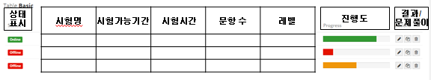
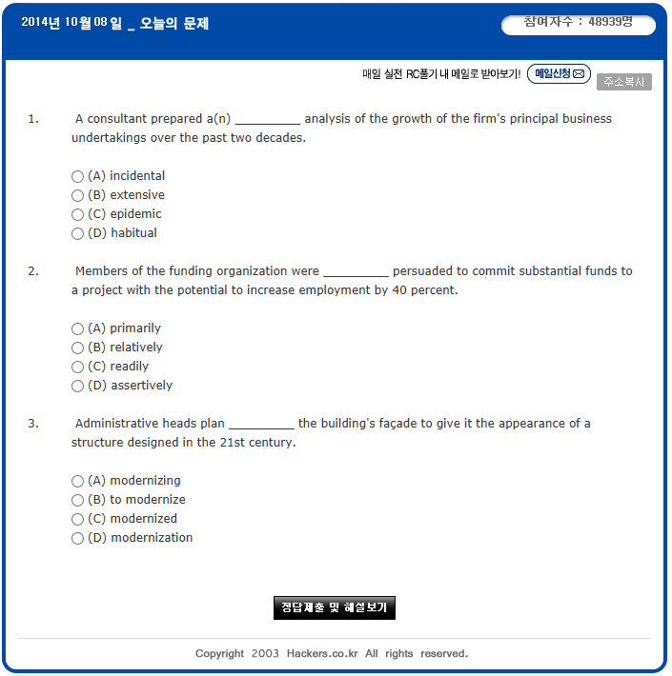
학습자
2(1). 레벨테스트 참여 – 독해, 문법, 듣기, 쓰기
활성화된 상태 표시 버튼 클릭 시 해당 시험 화면으로 전환
항상 상단고정이 되어있어 언제든지 일시 정지 할 수 있도록
일시 정지 버튼 클릭 시 시험 화면 자동 종료되며 테스트 진행 및 결과보기 화면으로 넘어감
시험 명 / 영역
일시 정지
제출
제출
총 시험시간 / 경과시간
객관식 버튼 클릭 시 자동 저장
시험 중 튕김 현상 발생 또는 일시 정지 후 재시작 해도 결과는 저장
재시작 후에 결과 수정 가능하나 시험시간은 계속 경과하도록 설정
영역 별로 팝업 창이 전개되는 형태가 아니라 한 팝업 창에 모든 시험 영역이 나타나는 형태이므로 스크롤바로 컨트롤 하며 시험참여
단 Speaking 시험은 예외이며 기타 시험 영역 완료 시 팝업창 내 Speaking 시험 참여 버튼 활성화
버튼 클릭 시 프로필에 등록된 모바일로 푸쉬알림
푸쉬알림 클릭 시 모바일에서 Speaking 시험 참여 가능
WRT 추가
일시 정지
제출
맨 하단 고정

Slide 18
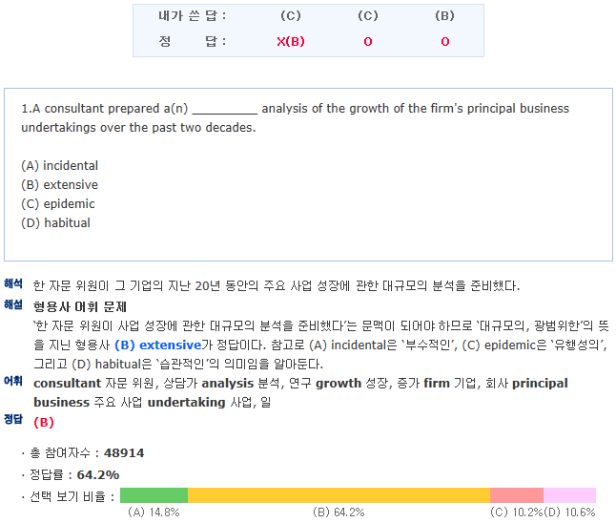
학습자
2(2). 레벨테스트 결과보기
각 영역에 마우스를 가져가거나 클릭 시 영역에 대한 결과 정보 팝업 창 전개
Ex)맞은 문항 수, 틀린 문항 수, 20점 만점에 몇 점
말하기 영역의 경우 시험 시 녹음된 자기 목소리와 모범답안 실시간 듣기 및 다운로드 모두 가능하도록
프린트
상 하단에 프린트 버튼 위치시켜 출력가능토록
독해
E-mail
문법
듣기
문제 풀이 완료 시 결과/오답풀이 아이콘 활성화
각 버튼 클릭 시 해당화면에 대한 팝업 창 전개
단 하나의 팝업 창에 결과 및 오답풀이 모두 포함되도록
단 우선순위 조건에 따라 클릭한 아이콘에 대한 내용이 팝업창 맨 위에 출현
Ex) 오답풀이 클릭 시 팝업 창 화면 최 상단에는 오답풀이가 위치하도록
쓰기
말하기
독해

Slide 19
학습자
2(2). 레벨테스트 결과보기
프린트
독해
E-mail
WRT 추가
문법
듣기
쓰기
말하기
독해
WRT 피드백
학생 작성
학교에 먹고 밥은 갔다.
교수 피드백
나는 밥을 먹고 학교에 갔다
코멘트 : 어법의 순서가 이상합니다.
1
확인

Slide 20
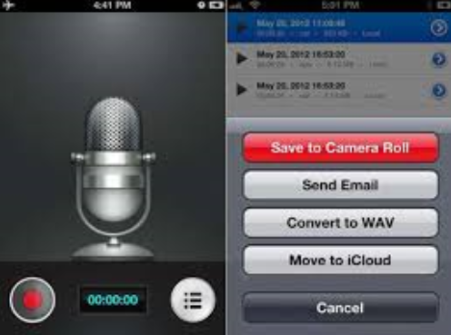
To Do List
학습자
2(2)테스트 참여 - 말하기
시험 명 / 영역
일시 정지
제출
제출
총 시험시간 / 경과시간
제출
버튼은 남기고 내용을 바꾸기
저장하기, 듣기, 공유하기 취소
Speaking 시험 시작

Slide 21
학습자
목 차
기본 UI Structure
내 클래스 전체보기
테스트 진행 및 결과보기
교육 종합평가
수업관리
커뮤니티
내 교육 스케줄 보기
The Mandarin

Slide 22
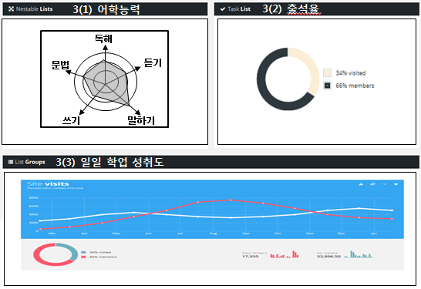

학습자
3. 교육종합평가
수강 중 강의 선택
기간설정부여
해당월 / 3개월 / 6개월 / 12개월
3(1) 어학능력
3(2) 출석율
강의 현황
강의 현황
독해
문법
듣기
쓰기
말하기
3(3) 일일 학업 성취도
3(4) 향상도
강의 현황
프린트
E-mail
SNS 공유

Slide 23
목 차
기본 UI Structure
내 클래스 전체보기
테스트 진행 및 결과보기
교육 종합평가
수업관리
커뮤니티
내 교육 스케줄 보기
The Mandarin

Slide 24
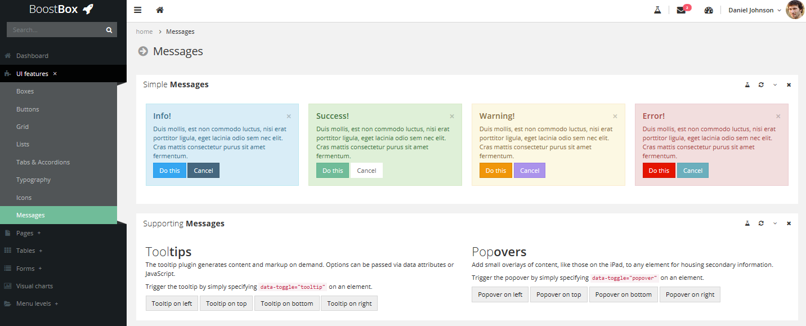
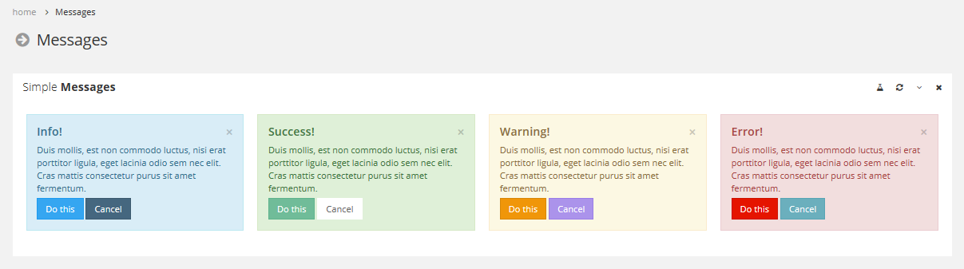
학습자
4. 수업관리
클래스 선택 → 선택 클래스 결석사유 선택 란 으로 이동
수업선택
클래스명 | 시간 | 장소 | 수강기간 | 강사 | 진행도
결석사유
선택버튼
회의
병가
출장
기타
결석 상세사유(100자 이상일 때 활성화)
선택 후 관련부서 승인 요청 → HR 전송 → 컨펌 후 적용
조건 미 부합 시 Sumit 불가
학습자가 수업 전 결석사유 미 등록 시 강사주도의 출석 체크 → 알림으로 학습자에게 푸쉬를 통해 결석사유 선택 유도 → 학습자 푸쉬 확인 후 선택 시 상기 화면으로 이동

Slide 25
목 차
기본 UI Structure
내 클래스 전체보기
테스트 진행 및 결과보기
교육 종합평가
수업관리
커뮤니티
내 교육 스케줄 보기
The Mandarin
Appendix(To do)

Slide 26
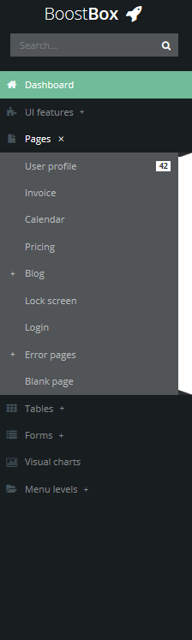
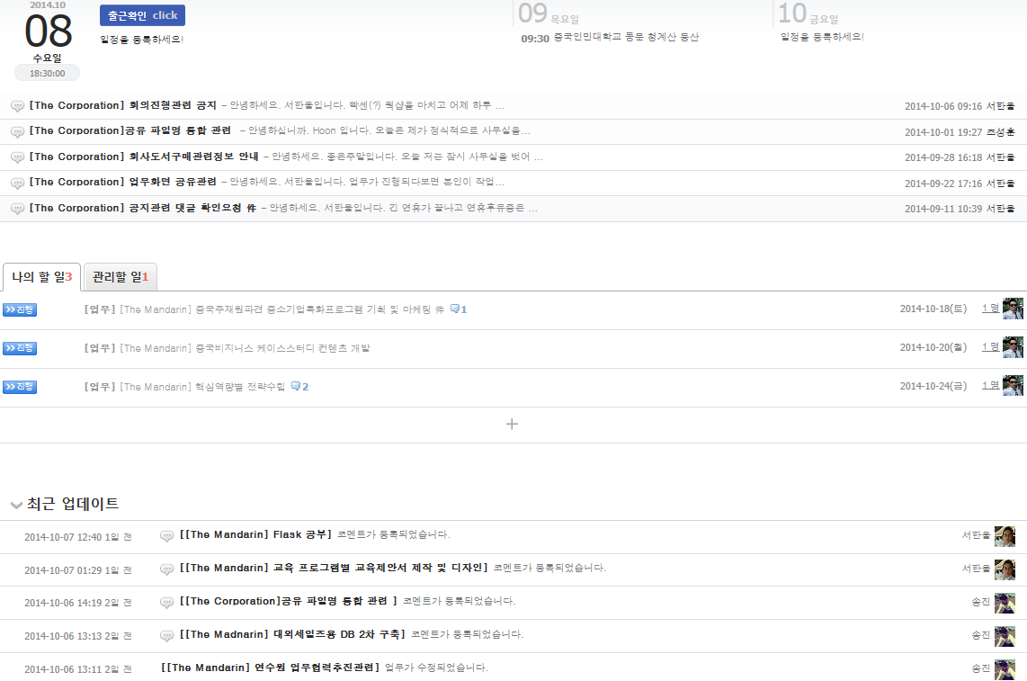
학습자
5. 커뮤니티 - 첫 화면
공지사항
학습자료
카테고리 별 상단에 위치한 카테고리 버튼 클릭 시 해당 카테고리의 상세화면으로 이동
방명록
카첫 화면에 나와있는 각 카테고리 별 4개의 게시글 중 하나를 선택할 경우 그 게시글 화면으로 바로 이동
공지사항 , 학습자료, 과제, 방명록 한 번에 간략하게 볼 수 있도록
첫 화면에서 한 번에 볼 수 있는 게시글 수 지정(ex : 4개)
해당 카테고리 별 최신글 순서로 보이도록. 최신글이 맨 위로 이동
공지사항, 학습자료, 과제 등과 같은 큰 카테고리는 모두 위치 고정

Slide 27
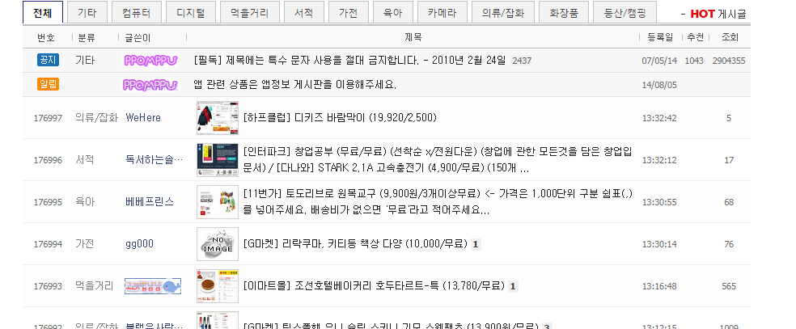
학습자
5(1). 게시판
탭으로 카테고리 구분 (공지사항 / 학습자료 / 과제)
최신글 순서로 보이도록. 최신글이 맨 위로 이동

Slide 28
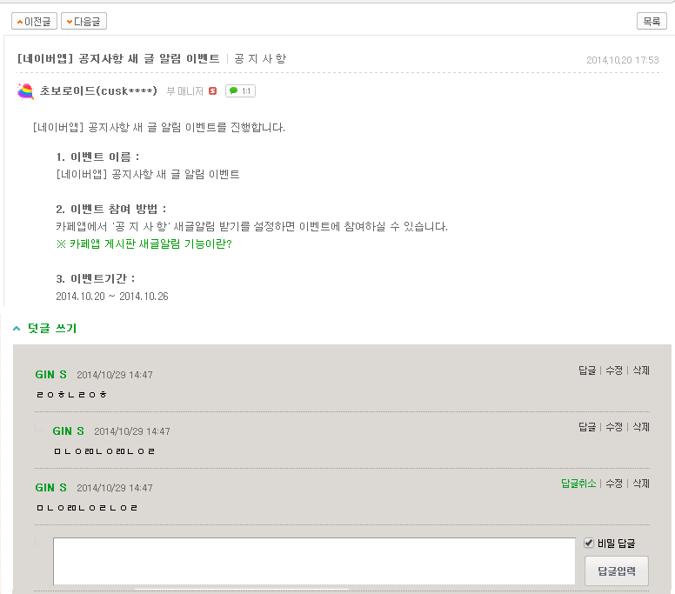
교수진
4(2). 게시판 → 5(2)①공지사항
번호 | 작성자 | 제목 | 작성일 | 조회수
1 | TM |  |  | 900
추후협의
TM 내부 자체적인 이슈에
대한 공지사항만 or HR, 교수진도
참여할 수 있도록
화면전환

Slide 29
교수진
4(2). 게시판 → 5(2)②학습자료
# | 프로그램 | 수강시간
1 | 직무중국어 | 월, 화 수 / 07:00~08:00
2 | BIZ | 화, 목 / 18:00~19:00
3 | BIZ
해당 고객사 / 프로그램 클릭 시 아래 학습자료 게시판은 해당 고객 / 프로그램에 대한 게시판으로 자동 전환
회차 | 제목 | 등록일 | 조회수
1 |  |  | 900
드랍다운
수정필요
보여지는 기준은???
제목 : 주재원 [삼성] 월수금 11:00~12:00 1회차
수업내용
얄라얄라얄리성얄라얄라얄리성얄라얄라얄리성얄라얄라얄리성얄라얄라얄리성얄라얄라얄리성
파일
Song.mp3 (2.1mb)

Slide 30
교수진
4(2). 게시판 → 5(2)③과제
추후협의
# | 고객사 / 프로그램 | 수강시간
1 | 삼성 / 직무중국어 | 월, 화 수 / 07:00~08:00
2 | 삼성 / BIZ | 화, 목 / 18:00~19:00
3 | SK / BIZ
해당 고객사 / 프로그램 클릭 시 아래 학습자료 게시판은 해당 고객 / 프로그램에 대한 게시판으로 자동 전환
# | 제목 | 등록일 | 조회수
1 |  |  | 900

Slide 31
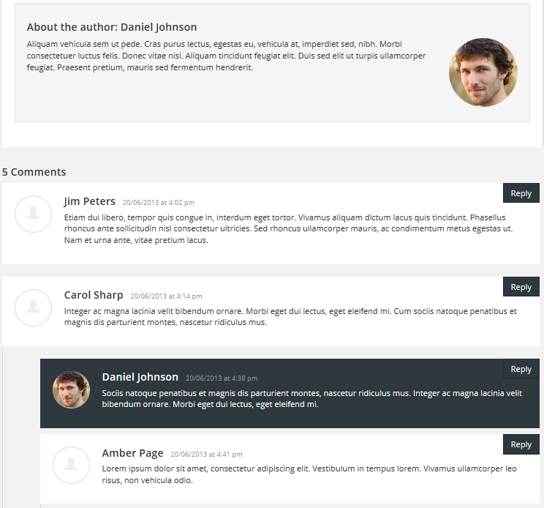
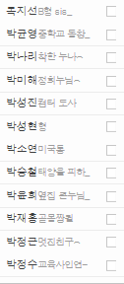
학습자
5(2). 방명록
회원검색
10명
싸이월드 파도타기와 유사
클래스 학생, 강사, HR, TM 친구 파도타기 자동 등록되어 있음. → 이름 클릭 시 해당 인원 방명록으로 넘어감
드랍다운 방식
방명록을 이용한 Q&A 가능
회원검색기능 To do 리스트
싸이월드 방명록 형식
프로필 방명록과 동일(연동) → 활성화 시키기 위해서
등록 글 최신 순으로 보여주기
최신글 등록 시 푸쉬알림 기능 활성화

Slide 32
목 차
기본 UI Structure
내 클래스 전체보기
테스트 진행 및 결과보기
교육 종합평가
수업관리
커뮤니티
내 교육 스케줄 보기
The Mandarin

Slide 33
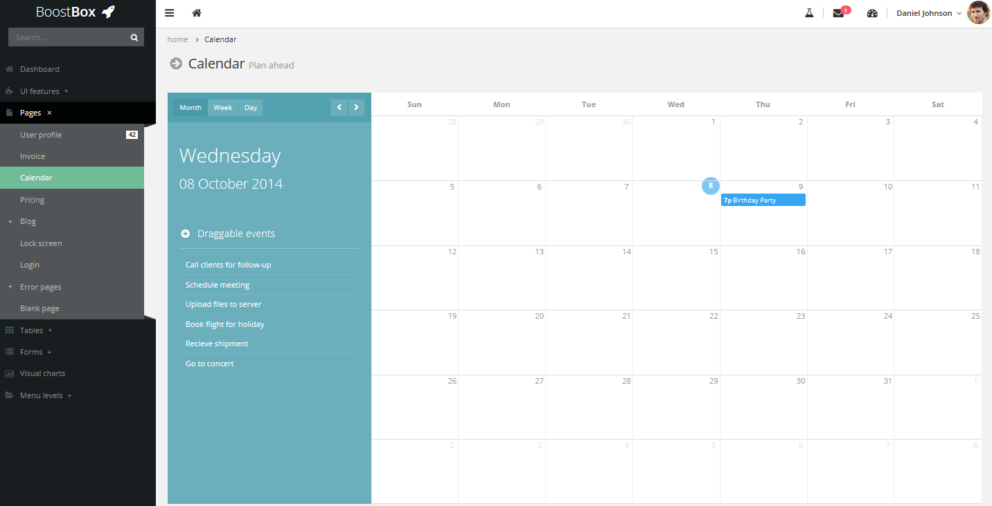
학습자
6. 내 교육 스케쥴 보기
Boots Box 기능 및 템플릿 활용
개인 일정추가 , 삭제, 수정
단, 수업일정은 고정되어 있으며 수정불가(더 만다린에서 등록한 해당 일정은 수정 및삭제 불가)
모든 일정에 대한 알림 기능 지원. 해당 날짜 /시간에 알림 기능 활성화(ex – 푸쉬)

Slide 34
목 차
기본 UI Structure
내 클래스 전체보기
테스트 진행 및 결과보기
교육 종합평가
수업관리
커뮤니티
내 교육 스케줄 보기
The Mandarin

Slide 35
Appendix - 학습자
To Do
* 스피킹 테스트 = 하이브리드 앱 런칭시 최고 우선순위 구현 기능
1. SNS 공유 – 시나리오 확정 필요
2. 메신저 기능
3. 학습자 레벨테스트 진행시 스피킹부분 피드백주는거 - 다운은 버튼으로 자동다운 – 게시판 이동 안 하고 - (스트리밍 / 다운로드)
4. 복습기능 - 수업자료다운로드 , 녹취록 다운로드, 영상 다운로드, 동영상강의보기
5. 캘린더 - 하단 고정캘린더

